Slide 1
SOFTWARE ENGINEERING ECONOMICS
Gabriel Martins de Miranda
Guilherme Neves Souza
Otávio Alves Dias

Slide 2
O que é Economia?
Economia: estudo de valores, custos, recursos e suas relações dentro de um dado contexto;
Economia aplicado à Engenharia de Software se preocupa com o alinhamento entre decisões técnicas com os objetivos do negócio de uma organização;
Análises e decisões como “fazer ou comprar” tem uma raiz econômica profunda e com impacto explícito.

Slide 3
Fundamentos
Finanças: preocupa-se com alocação, gerenciamento, aquisição e investimento de recursos. Lida-se com conceitos de tempo, dinheiro, risco e suas relações. Geralmente, envolve o balanceamento de riscos e lucros;
Contabilidade: mede a performance financeira e comunica seu desenvolvimento aos interessados. A comunicação é, geralmente, feita sob a forma de relatórios financeiros que mostram em valores monetários o controle de recursos. Sistemas contábeis são ricos em dados históricos para estimação.

Slide 4
Fundamentos
Controle: é um elemento de finanças e contabilidade. Controle envolve medidas e correções em resposta aos relatórios de finanças e contabilidade, encarregando-se de manter os objetivos cumpridos.
Fluxo de caixa: Fluxo de caixa é o movimento de dinheiro no negócio em um dado período de tempo. Questões como: “Quanto dinheiro está saindo?” “Quando está saindo?” “Quanto está entrando?” “Quando está entrando?” São necessárias para se definir o fluxo.

Slide 5
Fundamentos
Se assumirmos que múltiplas soluções solucionam um dado problema técnico igualitariamente, por que a instituição deveria se preocupar com qual deve ser escolhida? A resposta é que, usualmente, há uma grande diferença entre os custos e a renda para cada uma destas soluções.

Slide 6
Fundamentos
O processo de tomada de decisão é voltado para maximização de valores. A alternativa que maximiza o valor total deve ser sempre a escolhida. As bases de comparação geralmente incluem:
valor presente
valor futuro
equivalente anual
taxa de retorno interna
Decisões são tomadas mais facilmente em casos onde os caminhos são mutuamente exclusivos.

Slide 7
Fundamentos
Inflação: descreve tendências de longo termo em preços. Ou seja, mostra a alta de um valor. O impacto inflacionário em uma decisão pode gerar efeitos indesejados.
Depreciação: perda de valor de determinado bem ao longo de períodos de tempo. É o custo de desenvolvimento dividido ao longo dos meses em que um produto será vendido.
Taxação: impostos governamentais. Organizações devem pagar tais cobranças, o que toma uma porção substancial do lucro. A visão de que o projeto possa ser mais lucrativo do que ele realmente é, é uma das expectativas mais comuns quando não se considera taxação.

Slide 8
Fundamentos
Valor temporal monetário: O valor do dinheiro muda de acordo com o tempo. Uma quantia específica hoje haverá valor diferente no futuro.
Eficiência: relação entre recursos consumidos e recursos que foram previstos para consumo. Um comportamento eficiente mantém o esforço necessário ao mínimo possível.
Efetividade: trata-se de impacto. É a relação entre objetivos alcançados e objetivos desejados. Olha-se apenas para o número de objetivos cumpridos e não em como eles foram cumpridos.
Produtividade: Produtividade é a relação entre o valor entregue e recursos utilizados. Combina eficiência e efetividade. Maximizar produtividade significa gerar valores altos com pouco consume de recursos.

Slide 9
Economia de ciclos de vida
Produto: bem econômico criado através de um processo de transformação. Quando vendido, um produto cria valores e experiências a seus usuários.
Projeto: empreendimento temporário para a criação de um produto ou serviço único. Durante seu ciclo de vida, um software pode requerer muitos projetos. Exemplo: lançamento de novas versões para correção de erros.
Programa: uma relação de projetos coordenados de maneira a se obter benefícios não disponíveis caso estes sejam executados individualmente. Frequentemente utilizados para identificar e gerenciar necessidades e entregas a clientes ou mercados ao longo dos anos.

Slide 10
Economia de ciclos de vida
Portfolios: São utilizados para gerenciar simultaneamente todos os pertences de uma organização. É um panorama geral do que se tem em andamento, disponibilidade de recursos e impactos possíveis.
Ciclo de vida de um produto: todas as atividades necessárias para se definir, construir, operar, manter e aposentar um produto ou serviço de software.
Ciclo de vida de um projeto: geralmente envolve as fases de iniciação, planejamento, execução, monitoração e controle, e fechamento. Deve incluir gerenciamento de risco e sincronização com diferentes fornecedores (se existirem) enquanto auditam informações para tomada de decisão. Pode incluir vários ciclos de vida de produto.

Slide 11
Economia de ciclos de vida
Proposta: opção singular em consideração.
Custos de recursos econômicos tendem a começar altos e a decrescer com o tempo, entretanto, custos de operação e manutenção tendem a crescer. Há um ponto temporal onde a soma destes custos tende a se minimizar
Horizonte de planejamento: periodo de tempo consistente no qual propostas são consideradas.
Preço: o que é pago por um produto ou serviço.
Precificação: análise do quanto a organização receberá sobre a venda de um produto.
Custo: valor em dinheiro que fora gasto para a criação de um produto.
Custo de oportunidade: a escolha que deixou de ser feita em detrimento de outra.

Slide 12
Economia de ciclos de vida
Avalia-se sempre se os objetivos estabelecidos foram cumpridos e qual a relação entre os custos esperados e gastos.
Uma decisão de substituição é feita quando uma organização já tem em mente alguma coisa que possa substituir outra.
Decisões de aposentadoria são para casos onde a companhia considera que um bem está obsoleto ou seus fornecedores não são mais favoráveis.

Slide 13
A rule-based approach for estimating software development cost using function point and goal and scenario based requirements

Slide 14
Resumo
Ponto de função: método para medir tamanho de software e estimar custo de desenvolvimento.
Um sistema grande e complexo é difícil de se medir custos, sendo assim, necessita-se uma abordagem regrada para medi-los durante a fase de análise de requisitos.

Slide 15
Introdução
Objetivo de quem fornece software: sistema que realize necessidades e expectativas das partes interessadas.
Vida real: mais requisitos do que se pode implementar dadas restrições de tempo (das próprias partes) e recursos.
Dilema do gerente: como selecionar um pedaço dos requisitos que ainda atinja as necessidades do cliente?

Slide 16
Introdução
Seleção dos requisitos de software: processo de determinar quais requisitos um produto deve ter dados tempo e recursos disponíveis.
Embora aumenta confiabilidade do produto e contribui na economia da companhia, é pouco estudada devido às dificuldades:
Políticas: responsabilidade técnica e de marketing.
Financeiras: um erro causa grande perda na renda.

Slide 17
Introdução
Davis(2003): deve-se conter custos.
Boehm(1981) e Boehm and In(1996): gerenciar impacto de mudança de requisitos nos custos e no cronograma.
Larvet and Valleé(2002): estimador baseado na informação disponível nos requerimentos, principalmente textuais. Criação de métricas textuais como previsores, tornando possível a quantificação da complexidade de um projeto.
Poucos métodos de estimativa são bem sucedidos, geralmente são subjetivos ao próprio negócio e não combináveis com estimadores de custo.

Slide 18
Introdução
A abordagem proposta contém duas características:
Requisitos textuais em termos de objetivos e cenários
Extração de regras para contar pontos de função
Objetivos de cenários descrevem a interação entre usuário/aplicação externa e aplicação destino. Inclui dados para interação onde faz-se possível derivar funções e comportamentos.

Slide 19
Trabalho Prévio
Níveis de objetivo e cenário:
Negócio (identifica objetivo final do sistema)
Serviço (identifica serviços que devem ser prestados à parte)
Interação (interação entre sistemas e agentes)
Interno (o que o sistema necessita para realizar a interação)
Um subobjetivo é gerado em cada nível e cenário para se alcançar o objetivo final.

Slide 20
Trabalho Prévio
Template de objetivo: verb + target + direction + way
Withdraw(verb) cash(target) from the ATM(direction)
Template de cenário: subject/agent + verb + target/object + direction/source/destination + way
Tom(agent) gives(verb) me(destination) a book(object)
CPM: método para identificar as funções e a contagem de seus pontos
Há a necessidade de experts para identificar e realizar a contagem dos pontos de função.
Há o problema da mudança de requisitos, que geram novos pontos e portanto custos.

Slide 21
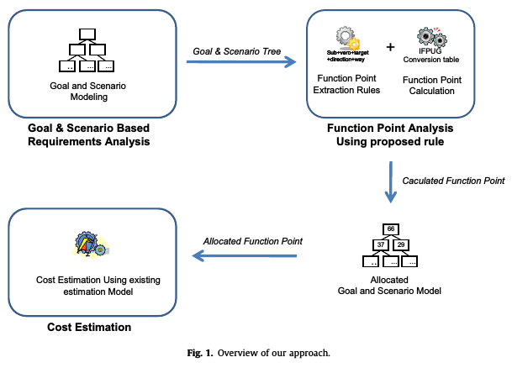
Abordagem Proposta

Slide 22
Abordagem Proposta
Por que requisitos de objetivo e cenário?
Incluem dados de interação e comportamento para processamento de dados.
ILF e EIF: derivados de dados para interação e mantidos na aplicação destino ou externa
EI, EO, EQ: derivados do comportamento

Slide 23
Extração das regras dos pontos de função
Template de regra:
Definiton: conteúdo da regra
Comment: itens de consideração
Example: exemplo representativo
10 regras em 3 diferentes tipos:
De Análise de Contexto(Identificação de agentes e descoberta aplicações decompostas do sistema destino)
De Análise de Função de Dados(Define informação de dados entre aplicação destino e usuário. Também determina complexidade das funções de dados)
De Análise de Função de Transação (Identifica funcionalidades providas ao usuário para o processamento de dados pelo sistema destino. Exibem comportamento.)

Slide 24
Estudo de caso: sistema de registro de cursos
Passos:
1) Modelagem com Objetivo e cenário 2) Extração de elementos do contexto 3) Determinação de funções de dados e complexidade 4) Determinação de funções de transação e complexidade 5) Cálculo de pontos de função sem ajuste 6) Estimação de custo usando um modelo de custo

Slide 25
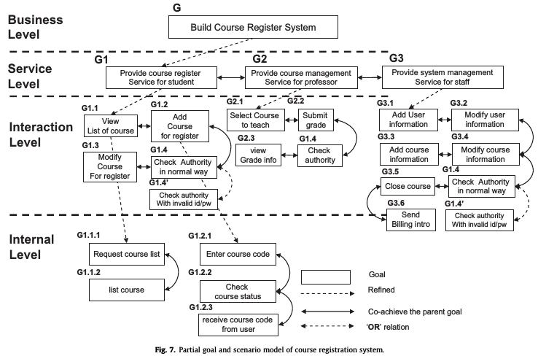
1) Modelagem com objetivo e cenário

Slide 26
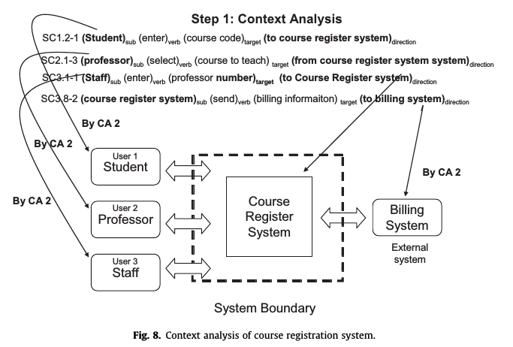
2) Extração de elementos do contexto

Slide 27
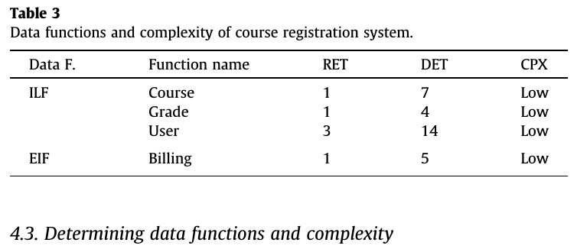
3) Determinação de funções de dados e complexidade

Slide 28
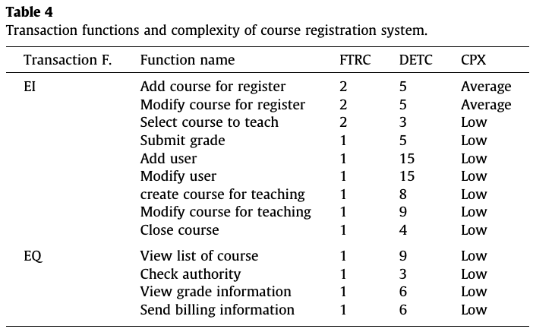
4) Determinação de funções de transação e complexidade

Slide 29
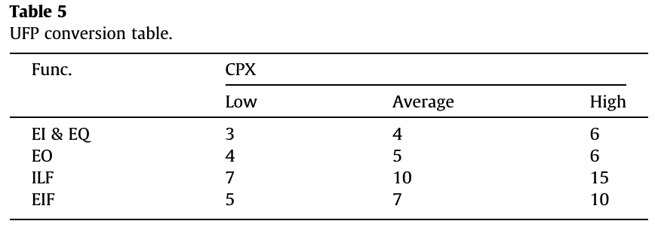
5) Cálculo de pontos de função sem ajuste

Slide 30
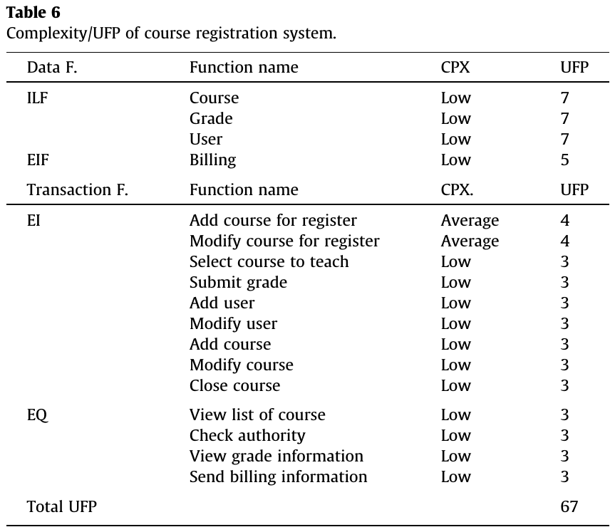
5) Cálculo de pontos de função sem ajuste

Slide 31
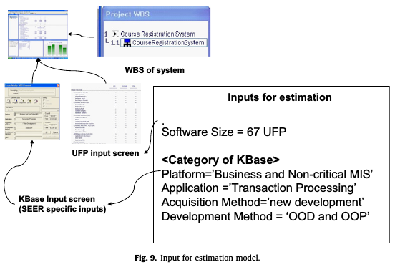
6) Estimação do custo usando modelo de custo

Slide 32
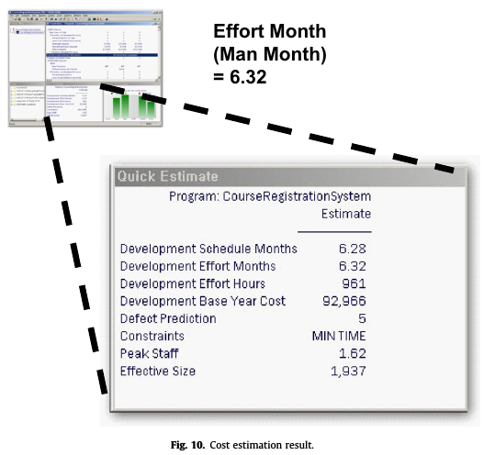
6) Estimação do custo usando modelo de custo

Slide 33
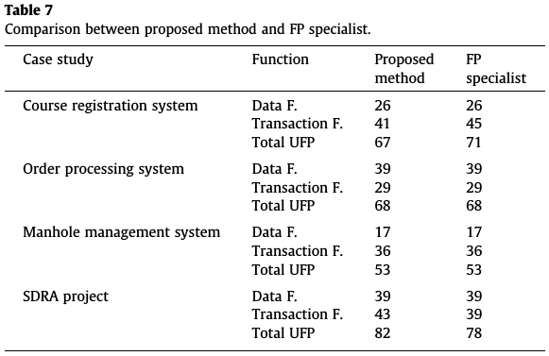
Validação do método

Slide 34
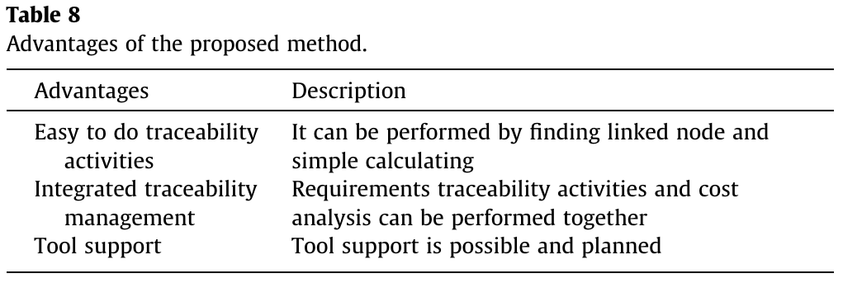
Conclusão
Não apropriado para sistemas embarcados

Slide 35
Riscos e Incertezas
Estimativa: avaliação de recursos que serão necessários para se atingir objetivos
Técnicas de estimativa: Métodos estatísticos, estimação por partes, analogia, julgamento por experiência, métodos paramétricos.
Incerteza: Estimativas acarretam em incertezas que devem ser consideradas e tratadas
Priorização: entregar o melhor valor baseado nos recursos disponíveis
Decisões sob Risco vs Decisões sob Incerteza: o primeiro é quando faz-se possivel relacionar probabilidades a possíveis cenários; o segundo acontece quando não há informações suficientes para estimar chances

Slide 36
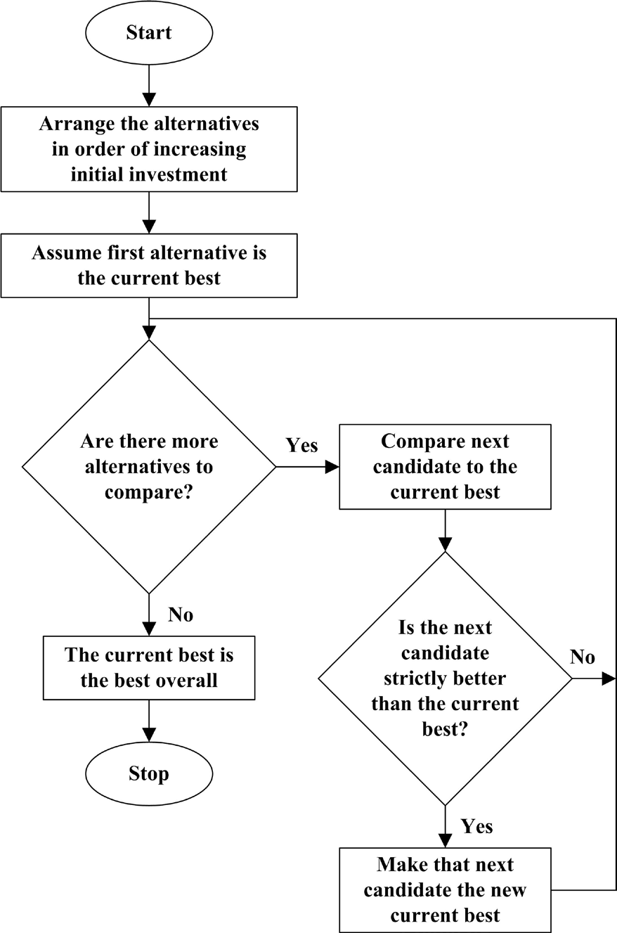
Riscos e Incertezas

Slide 37
Métodos de análise econômica
Taxa de retorno minimamente aceitável: buscar o maior investimento possível dentre as opções sempre considerando o custo de oportunidade.
Retorno de investimento: mede a lucratividade de uma companhia, é a relação entre lucro não taxado e capital destinado ao pagamento de custos.

Slide 38
Métodos de análise econômica
Análise de custo benefício: Qualquer relação custo benefício menor que 1 deve ser descartada. Relações altas devem ser analisadas em conjunto com seus riscos de investimento.
Análise de custo-efetividade: maximizar valor ou diminuir os custos.
Break-even: identifica o ponto onde custos de desenvolvimento e seus retornos são iguais.

Slide 39
Métodos de análise econômica
Caso de negócio: informação consolidada e resumida de forma a explicar através de várias perspectivas diferentes para um tomador de decisões os custos, benefícios e riscos. Utilizada para acessar o valor potencial de um produto.
Otimização: estudar custos em um intervalo e ver qual performance se sobressai.

Slide 40
Considerações Práticas
Projetos de Engenharia de Software geralmente não são precisos em relação a seus objetivos finais. Requisitos de software são estabelecidos mas o valor marginal de adicionar uma funcionalidade a mais não pode ser medido, sendo assim, o resultado poderia ter um custo muito elevado ou não ser entregue a tempo.
“Bom o suficiente”: Qualidade baixa e quantidade insuficientes são termos a serem balanceados.

Slide 41
Considerações Práticas
Fricção econômica: tudo que impede mercados de terem uma competição perfeita. Envolve distância, custo de entrega, regulamentações restritivas, má-informação.
Em mercados de alta fricção, clientes não possuem muitos fornecedores à disposição. Baseia-se em tempo e fideliadade dos já estabelecidos e novos competidores não são bem vindos. O mercado se movimento de forma lenta e previsível.
Mercados de baixa friccção são exatamente o oposto.

Slide 42
Considerações Práticas
Ecosistema: onde há produtores e consumidores que dão valor aos bens produzidos. Ecosistemas podem ser permanentes ou temporários. A Economia de Engenharia de Software provê mecanismos para avaliar alternativas de se estabelecer ou extender um ecosistema.
Offshoring: significa executar uma atividade de negócio for a das bordas de seu país natal. Tipicamente ocorre em países de baixo custo.

Slide 43
Jogo das múltiplas decisões

Slide 44
Empresa A
Sabendo que a empresa A quer desenvolver um software de qualidade e com um bom custo benefício temos as seguintes decisões a tomar.

Slide 45
Situação 1 – A primeira coisa a se decidir no projeto é a necessidade de utilização de algum mecanismo que faça a previsão do custo do projeto avaliando os requisitos (exemplo: ponto de função).Isso irá gerar um custo inicial.
Caso sua resposta seja SIM para essa pergunta acrescente 5 ao valor do projeto.
Caso sua resposta seja NÃO para essa pergunta DIMINUA 5 ao valor do projeto.
Situação 2 - Um estudo sobre o projeto mostrasse necessário porem não essencial para buscar requisitos que talvez estejam ocultos. Devemos fazer esse estudo?
Caso sua resposta seja SIM para essa pergunta acrescente 5 ao valor do projeto.
Caso sua resposta seja NÃO para essa pergunta DIMINUA 5 ao valor do projeto.

Slide 46
Situação 3 – Dentro do grupo de desenvolvimento tem-se a ideia de contratar novos integrantes para ajudar na codificação.(aumentando o custo total do projeto inicialmente).Devemos contratar novos integrantes?
Caso sua resposta seja SIM para essa pergunta acrescente 5 ao valor do projeto.
Caso sua resposta seja NÃO para essa pergunta DIMINUA 5 ao valor do projeto.
Situação 4 – A utilização de musicas com direitos autorais não é um requisito básico mas vai gerar uma aprovação melhor com o usuário final. Devemos utilizar essas musicas?
Caso sua resposta seja SIM para essa pergunta acrescente 5 ao valor do projeto.
Caso sua resposta seja NÃO para essa pergunta DIMINUA 5 ao valor do projeto.

Slide 47
Situação 5 – Existe uma probabilidade média do software não ser muito portável para outras plataformas. Apesar disso não ser um requisito essencial, essa implementação seria interessante.Devemos implementar dessa forma?
Caso sua resposta seja SIM para essa pergunta acrescente 5 ao valor do projeto.
Caso sua resposta seja NÃO para essa pergunta DIMINUA 5 ao valor do projeto.
Situação 6 – Foi comentada a ideia de uma implementação de uma nova funcionalidade que ajudará na manutenção futura do projeto. Devemos implementar?
Caso sua resposta seja SIM para essa pergunta acrescente 5 ao valor do projeto.
Caso sua resposta seja NÃO para essa pergunta DIMINUA 5 ao valor do projeto.

Slide 48
Situação 7 – O usuário final está tendo um pouco de dificuldades utilizando o software. Uma mudança no design pode ajudar mas não é garantido. Devemos tentar?
Caso sua resposta seja SIM para essa pergunta acrescente 5 ao valor do projeto.
Caso sua resposta seja NÃO para essa pergunta DIMINUA 5 ao valor do projeto.
Situação 8 – A qualidade do projeto pode melhorar se criarmos bibliotecas novas para ele porém isso gerará custos. Devemos criar?
Caso sua resposta seja SIM para essa pergunta acrescente 5 ao valor do projeto.
Caso sua resposta seja NÃO para essa pergunta DIMINUA 5 ao valor do projeto.

Slide 49
Objetivos da atividade
O objetivo principal da atividade é o de resaltar um aspecto que é importante para a economic engeeniring que é o balanço entre economia do projeto e a qualidade do mesmo.
O segundo objetivo era o de simular as tomadas de decisão que temos sempre nesse aspecto. Muitas vezes não é clara qual a decisão correta.
Finalmente devemos tomar decisões que inicialmente podem ser custosas mas que no final podem diminuir o custo total do projeto.

Slide 50
Resultados
Caso a sua primeira resposta tenha sido sim retire 5 pontos do custo total do projeto.

Slide 51
Resultados
Casos inaceitáveis – se sua resposta final é 45,35, 30,-25, - 40 ou – 30.
Esses casos apresentam projetos muito específicos onde a não existe um balanço entre economia e qualidade.

Slide 52
Resultados
Casos aceitáveis – se sua resposta final for 20,25,-15 ou -20.
Esses casos apresentam projetos mais bem balanceados mas não são os de mais bem balanceados.

Slide 53
Resultados
Casos inaceitáveis – se sua resposta final está entre 10 e -15 .
É um projeto bem balanceado e deve ser o modelo buscado na maioria dos casos.

